Slide 1
Занятие по ФЭМП на тему:
«Путешествие с портфельчиком
в волшебную страну
Математики»
для детей подготовительной группы
Подготовили:
Печникова Н. Н.,
Селина Е. А.
п. Тазовский
2021г.

Slide 2
Сегодня по дороге в детский сад, у светофора я увидела портфель, пригласила его к нам в группу.
Он знает, что вы скоро пойдете в школу и приглашает нас в волшебную страну Математики.
Портфель принес для вас различные задания, с которыми могут справиться только дети, которые пойдут в школу. Начнем?

Slide 3
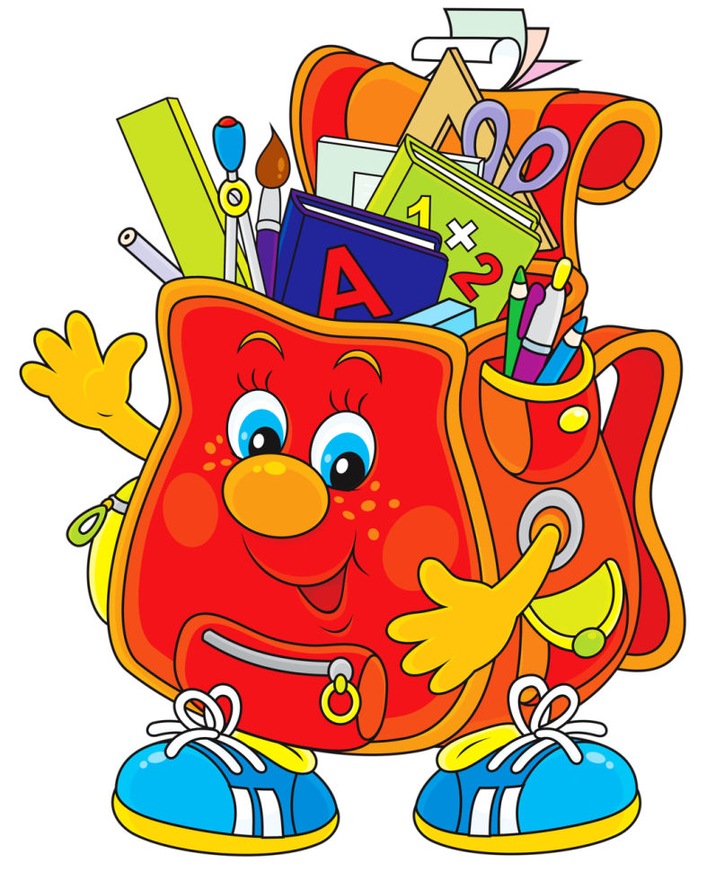
Задание 1.
Вспомнить порядковый счёт от 1 до 10.
Вспомнить порядковый счёт от 10 до 1.
Посчитайте от 6 до 12, от 8 до 15.
Посчитайте от 11 до 5, от 10 до 2.
Назовите соседей числа 4, 6, 3, 10.
Ребята, какой день недели сегодня? (среда)
Какой день недели был вчера? (вторник)
Какой день недели будет завтра? (четверг)
Сколько дней в неделе?
Сколько времён года?
Сколько месяцев у каждого времени года?
Какое время года сейчас?

Slide 4
Задание 2. Молодцы! Многое вы знаете, а у портфеля для вас задача.
Давайте вспомним, из каких частей состоит задача?
1. Как называется та часть задачи, в которой о чем-то или о ком-то рассказывается? (Условие)
2. Как называется та часть задачи, в которой о чем-то спрашивается, есть неизвестное? (Вопрос)
3. Как называется та часть задачи, в которой мы ищем неизвестное? (Решение)
4. Как называется та часть задачи, в которой мы получаем неизвестное число, отвечаем на вопрос? (Ответ)

Slide 5
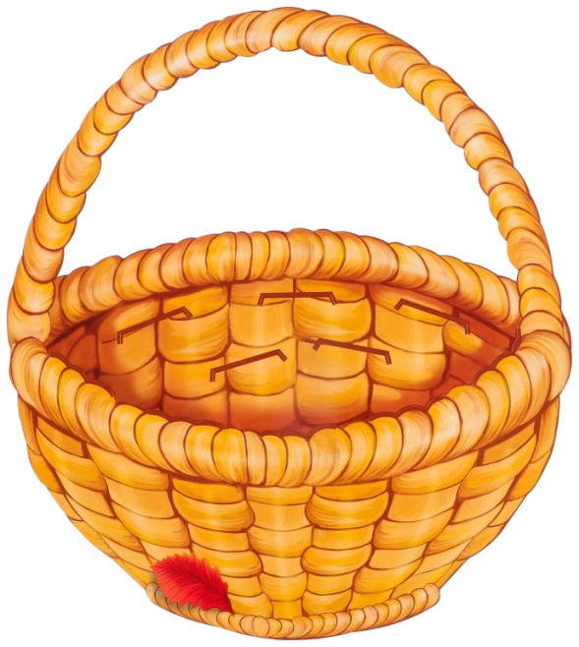
Задача: Витя положил в корзину 7 яблок, пришла его младшая сестричка Даша и взяла 2 яблока. Сколько яблок осталось в корзине?
7-2= 5

Slide 6
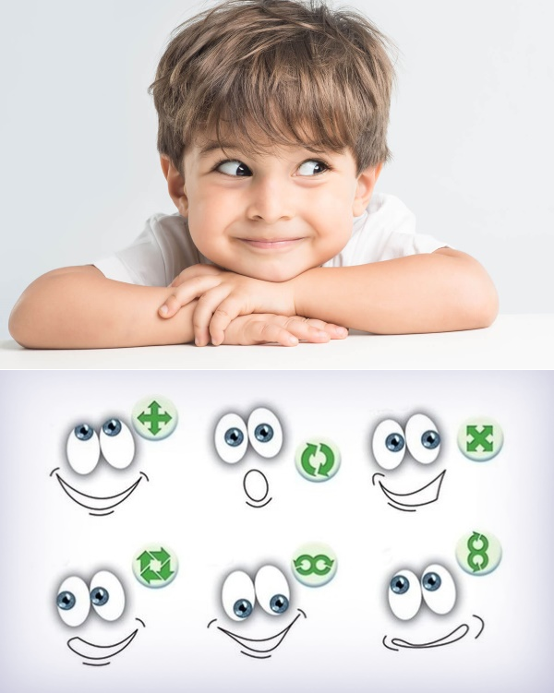
Молодцы! Вы правильно решили задачу.
А теперь пора выполнить зарядка для глаз.
Солнышко с тучками в прятки играло (закрыть, открыть глаза)
Солнышко тучки - летучки считало.
Серые тучки направо,
Черные тучки налево,
Легких – две штучки, (глаза наверх)
Тяжелых – три штучки, (глаза вниз)
Тучки попрощались, тучек не стало, (закрыть глаза ладонями)
Солнце на небе вовсю засияло. (широко открыть глаза)

Slide 7
Задание 3. Реши примеры.
Ребята, портфельчик приготовил для вас следующее задание. Сейчас проверим как вы умеете считать.
7-4=
3
2+3=
5
8-5=
3
3+6=
9
4-2=
2

Slide 8
Задание 4. «Поставь знаки». В этом задании вам нужно правильно поставить знаки «+» или « - ».
-
9 2=7
5 2=7
+
-
6 4=2
10 1=11
+

Slide 9
Задание 5. «Нарисуй фигуру».
Приступим к заданию. Перед вами чистый лист, мы с вами знаем геометрические фигуры, ребята вы должны взять цветные карандаши и приготовиться выполнить следующие задание. В левом верхнем углу нарисуйте зеленый прямоугольник, в правом верхнем углу – желтый треугольник, в левом нижнем углу – голубой круг, в правом нижнем углу нарисуйте оранжевый квадрат, а в центре листа – красный овал.

Slide 10
Молодцы!!!

